Slide 1
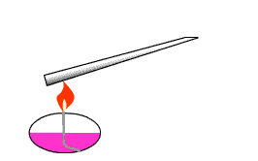
理化追追追
理化追追追
理化追追追
理化追追追
理化追追追
溫馨小叮嚀：
記得要拍照存證，
並繳交完成，
才算闖關成功喔。
竹筷在無氧狀態下加熱會怎樣？
作者：小高
Notes:
起始頁：遊戲開啟時所出現的畫面
可以輸入遊戲名稱、作者…等文字，
也可放置自己設計的圖片。

Slide 2
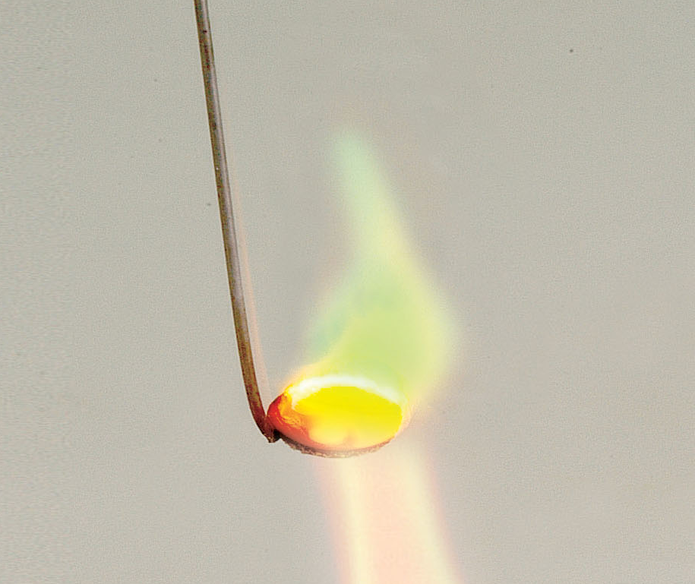
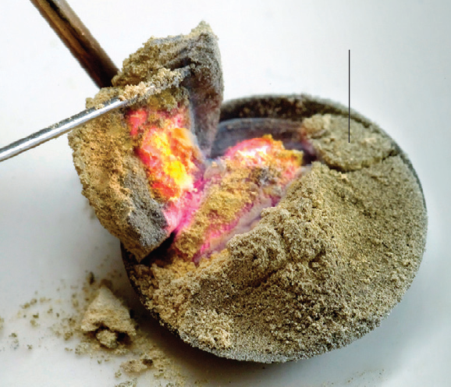
氧氣有助燃性
沒有氧氣 物質無法燃燒！！！
例如：鋅粉燃燒後，離開火源就會熄滅；
用針挑開內部，才見復燃。
Notes:
說明頁最多3頁
說明頁1

Slide 3
本次任務：
查出將竹筷隔絕空氣後
再用酒精燈加熱
會發生那些事？
1分鐘小組討論
把你認為可能的結果 寫在學習單上
拍照後，繳交至Q-0資料夾
發表討論成果者 可得解密小物
(限量三個)
Notes:
說明頁最多3頁
說明頁2

Slide 4
桌上有任務袋
內有重要線索
務必小心善用
共有6道謎題
只有25分鐘
祝好運
理化追追追 Let′s go！
Notes:
說明頁最多3頁
說明頁3

Slide 5
Q1 要如何才能讓
竹筷子跟空氣隔絕呢？
1.用任務袋資源，讓竹筷和空氣隔絕。
2.處理竹筷時，一端封閉，另一端要
留透氣口。
3.拍3張照片紀錄過程，繳交至Q1資料夾。
4.竹筷隔絕空氣完成後，經老師檢查，可
獲得通關密碼。
* * * *
Notes:
題目最多6題
Q1 第一題題目

Slide 6
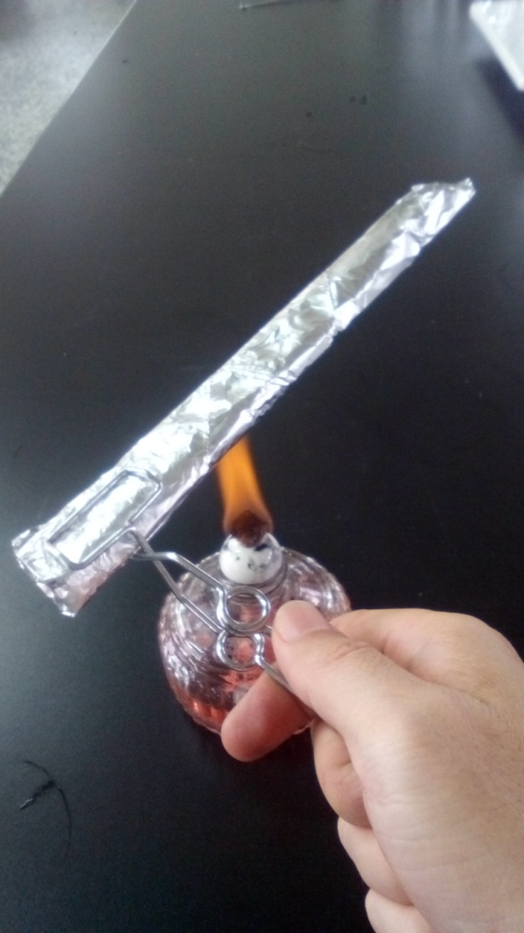
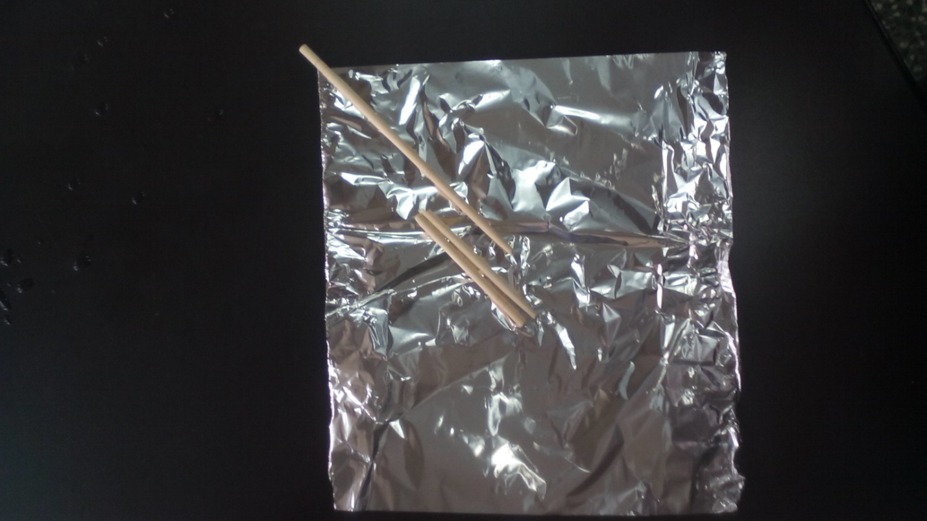
Q1提示：
1.將物質隔絕空氣後加熱的處理方法稱為：
「乾餾」。
2.鋁箔包竹筷時，先將半支竹筷與整支竹筷
一起放中間，並讓整支的竹筷露出一小段；
包好後將整支的竹筷抽出，形成氣體通道，
留下的半支竹筷可做「乾餾」材料。
Notes:
每題都可製作提示。
Q1提示

Slide 7
Q2 將處理後的竹筷加熱時，
剛冒出的氣體可以點燃嗎？
1.將處理好的竹筷，用試管夾夾
住，並在酒精燈上慢慢來回加熱，
直到開始冒出氣體。
2.利用酒精燈點燃抽出的整支竹筷，
靠近氣體檢驗是否可燃？
3.拍1張照片紀錄結果，繳交至Q2資
料夾。
A可燃 B不可燃
Notes:
題目最多6題
Q2 第二題題目

Slide 8
Q2提示
1.用試管夾夾住鋁箔封口的尾端來回加熱。
2.檢驗完將點燃的竹筷熄火(勿弄濕) 。
Notes:
每題都可製作提示。
Q2提示

Slide 9
Q3繼續來回加熱竹筷，氣體冒出一段時間以後，此時的氣體能點燃嗎？
1.繼續將鋁箔在酒精燈上來回加熱，
直到冒出大量氣體。
2.利用酒精燈點燃抽出的整支竹筷，
靠近氣體檢驗是否可燃？(多試幾次喔)
3.拍1張照片紀錄結果，繳交至Q3資料夾。
A可燃 B不可燃
Notes:
題目最多6題
Q3 第三題題目

Slide 10
Q3提示
1.繼續讓鋁箔裡的竹筷均勻受熱。
(將所有氣體逼出)
2. 酒精燈火焰別太靠近鋁箔開口端。
(以免將液態產物燒到乾掉！)
Notes:
每題都可製作提示。
Q3提示

Slide 11
Q4 當氣體不再冒出時，停止加熱，打開鋁箔，檢驗1：鋁箔開口端物質的酸鹼性？
檢驗2：剩下的固體能不能燃燒？
推論3：天書密語的字中含有何成分？
1.資料遭「焦油」汙損，快檢視天書密語
2.拍3張照片紀錄結果，繳交至Q4資料夾。
3.將焦油塗於學習單採樣處。
1 酸性 2 中性 3 鹼性
A 可燃 B 不可燃 C 無法確定
甲 氯化亞鈷 乙 硫酸銅 丙 澱粉 丁 硫酸
Notes:
題目最多6題
Q4 第四題題目

Slide 12
Q4提示
1. 「神水」將喚醒「天書」。
2.「解密小物」，大顯身手，掃除迷霧。
3.焦油：黑色黏稠物，是一種有機物。
Notes:
每題都可製作提示。
Q4提示

Slide 13
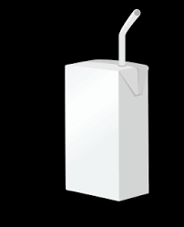
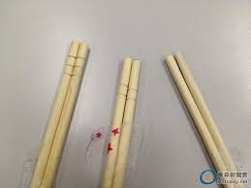
Q5 猜猜我是什麼過程？
+熱
Notes:
題目最多6題
Q5 第五題題目

Slide 14
Q5提示
1.一種特殊的處理方法
2.參考Q1~Q4的提示
Notes:
每題都可製作提示。
Q5提示

Slide 15
Q6竹筷乾餾的產物中，哪些是有機物？
CO
CO2
CH4
H2
CH3COOH
焦油
竹炭
1
2
3
4
5
6
7
Notes:
題目最多6題
Q6 第六題題目

Slide 16
Q6提示
1.找出鬼腳圖底下對應的數字。
2.參考Q1~Q4的提示。
3.完成POEC學習單。
4.將九張照片 ，連成一篇簡報
繳交到Q-6資料夾。
Notes:
每題都可製作提示。
Q6提示

Slide 17
老師補充
竹筷乾餾產物
氣體 | 可燃：CO、H₂、CH₄
 | 不可燃：CO₂
液體 | 醋酸、焦油(黑色黏稠物)
固體 | 竹炭(純碳)
(剛開始冒出的氣體主要是水氣)

